Slide 1
Investigasi dan Respons Penyakit Penting
MODULE 3
PART 1 - Investigasi

Slide 2
Pengantar
Modul 3 adalah modul yang tidak bisa dipisahkan dari modul 1 dan 2;
Modul 3 ini merupakan tindak lanjut untuk modul 1 dan 2 jika penyakit tersebut penting (dalam artian arti penyakit penting berbeda –beda pada setiap daerah, bisa merupakan penyakit dalam daftar prioritas ataupun strategis)
Kasus-kasus penting akan membutuhkan investigasi lebih lanjut, mungkin sampai pada suatu diagnosis definitif, dan ada kalanya bahkan memerlukan tindakan respons wabah.
Notes:
Pengantar
iSIKHNAS menangani laporan penyakit umum maupun prioritas (U dan P) dari lapangan. Laporan-laporan ini biasanya dibuat oleh Pelsa (pelapor desa) atau paravet yang melakukan kerja rutin mengecek kasus-kasus di lapangan. Saat seorang dokter hewan atau paravet merespons laporan pelsa, mereka biasanya menghubungi pelsa tersebut untuk mencari tahu lebih lanjut tentang kasus tersebut, mengunjunginya jika kasus tersebut tampak penting, dan memberi respons ke sistem menggunakan laporan respons (R). Laporan respons tersebut akan membutuhkan diagnosis banding dari anggota staf yang datang, dan saat itulah sebuah kasus biasanya ditentukan apakah menjadi kasus penting atau umum. Manajemen kasus umum bisa jadi melibatkan pengobatan, sampel lab, dan laporan hasil. Namun, kasus-kasus penting akan membutuhkan investigasi lebih lanjut, mungkin sampai pada suatu diagnosis definitif, dan ada kalanya bahkan memerlukan tindakan respons wabah.
iSIKHNAS dapat digunakan untuk semua kegiatan umum, baik dalam kasus-kasus umum yang dijumpai sehari-hari maupun dalam investigasi lapangan penyakit penting.

Slide 3
DINAS
PELSA
PNEG
P
Penilaian Kasus
Penting
Zoonosis
Jumlah Banyak
Penyakit baru
YA
Kejadian Penyakit
Penyakit Prioritas
DINAS
R
TIDAK
PK
TIDAK
OB
YA
0812 900 900 09
U
LAB
INVESTIGASI
LTL
Z
CKL
D
KODE
SK
RP
TK
SP
CKP
N
LAPK
VSK
SUR
RVAK
DX
CKO
H
LAPD
LAPSK
VAK
UC
TL
DKL
Q
CKT
POP
SLAP

Slide 4
Penyakit penting adalah;
penyakit dalam daftar prioritas nasional,
penyakit dengan tingkat mortalitas atau morbiditas tinggi,
penyakit dengan keterlibatan zoonosis,
penyakit dengan tanda-tanda yang tidak biasa, atau dicurigai merupakan suatu penyakit baru atau baru muncul.
Notes:
Penyakit penting adalah;
penyakit dalam daftar prioritas nasional,
penyakit dengan tingkat mortalitas atau morbiditas tinggi,
penyakit dengan keterlibatan zoonosis,
penyakit dengan tanda-tanda yang tidak biasa, atau dicurigai merupakan suatu penyakit baru atau baru muncul.
Tujuan investigasi dalam sebuah penyakit penting adalah untuk menentukan diagnosis definitif agar kita dapat menentukan apakah kasus tersebut memang penyakit penting atau bukan, dan agar respons kita terhadap kejadian penyakit tersebut tepat. Sebelum diagnosis diperoleh, dibutuhkan informasi untuk menentukan apakah respons yang harus diambil bersifat mendesak (tidak menunggu diagnosis) serta untuk membantu melakukan respons yang tepat (menilai besarnya masalah dan menentukan epidemiologi masalah tersebut).

Slide 5
Investigasi: Data apa yang harus dikumpulkan selama investigasi penyakit penting?

Slide 6
Populasi
Ada berapa banyak hewan di desa tersebut?
Ada berapa banyak yang terkena dampak (sakit, mati, dipotong, berisiko)?

Slide 7
Hewan-hewan yang terkena dampak ini terlihat seperti apa?
Tanda klinis

Slide 8
Faktor-faktor risiko
Apakah hewan-hewan yang sakit telah divaksinasi terhadap suatu penyakit, apa pun itu? (informasi tentang hal ini dapat membantu dalam pembuatan diagnosis banding)

Slide 9
Apakah penyakit itu zoonosis?
Keterlibatan manusia

Slide 10
Dari mana penyakit itu berasal?
Sumber infeksi, agar diambil tindakan juga di sana

Slide 11
Pengujian
Hasil uji cepat atau perincian sampel yang dikirim ke laboratorium

Slide 12
Diagnosis
Diagnosis definitif (dari observasi lapangan dengan atau tanpa bukti dari pengujian)

Slide 13
Pemantauan dan penuntasan
Apakah kegiatan pengendalian berfungsi? Apakah masalahnya berlanjut atau sudah terselesaikan?

Slide 14
iSIKHNAS dapat mengumpulkan, melakukan validasi, dan mengelola semua informasi seiring informasi itu dilaporkan dari lapangan; menyampaikan informasi itu kepada pihak lain yang bertanggung jawab; dan bahkan mendapat umpan balik dari para pakar yang memiliki akses ke data yang sama. iSIKHNAS dirancang dengan filosofi yang meyakini bahwa:

Slide 15
Investigasi dan respons penyakit penting harus menjadi tanggung jawab rutin semua dokter hewan dinas (regional/pusat jika wabah)

Slide 16
Setiap dokter hewan yang terlatih dalam penggunaan dasar sistem pelaporan SMS iSIKHNAS harus dapat melaporkan hasil investigasi dan respons

Slide 17
Sistem pelaporan dan respons menggunakan peralatan yang sama (pesan SMS) seperti yang digunakan untuk manajemen kasus umum, sehingga pengguna sudah tidak asing dengan hal tersebut meskipun kejadian penyakit penting jarang muncul.
Notes:
iSIKHNAS juga dibuat berdasarkan prinsip bahwa semua tugas pengambilan data harus memberikan lebih banyak manfaat daripada biaya bagi pengguna di lapangan. Pelayanan investigasi penyakit penting yang disediakan iSIKHNAS menghapus pekerjaan administrasi, dengan segera mengirim notifikasi pada pihak lain yang perlu tahu, dan memberi kesempatan bagi yang lain untuk memberi dukungan dan keahlian nyata. Transparansi proses juga membangun kepercayaan pada keseluruhan sistem di setiap tingkat.

Slide 18
Ringkasan: Pesan-pesan yang digunakan dalam investigasi penyakit penting
POP : Populasi
LTL : Laporan Tindak Lanjut
TK : Tanda Klinis
RVAK ː Riwayat Vaksinasi
Z ː Zoonosis
SP ː Sumber Penyakit
UC : Uji Cepat
LAB : Pengajuan Sampel ke Laboratorium
DX : Diagnosis Definitif
LAPSK: Laporan SKKH
R : Respons

Slide 19
Data yang terkumpul dalam sebuah investigasi kode SMS iSIKHNAS

Slide 20
Populasi
Berapa banyak hewan di desa? POP
Berapa banyak yang terkena dampak (sakit, mati, dipotong, berisiko)? LTL
Laporan Tanda klinis baru ? TK
Notes:
Data yang terkumpul dalam sebuah investigasi kode SMS iSIKHNAS
Populasi
Berapa banyak hewan di desa? POP
Berapa banyak yang terkena dampak (sakit, mati, dipotong, berisiko)? LTL
Tanda klinis TK
Faktor-faktor risiko
Apakah hewan-hewan yang sakit telah divaksinasi terhadap penyakit apa pun (membantu dalam pembuatan diagnosis banding)? RVAK
Keterlibatan manusia? Z
Dari mana penyakit berasal? SP
Lalu-lintas ternak saat ini? LAPSK
Pengujian
Hasil uji cepat UC
Sampel-sampel yang dikirim ke laboratorium LAB
Diagnosis
Diagnosis banding R
Diagnosis definitif (dari observasi lapangan, dengan atau tanpa bukti dari pengujian) DX
Pemantauan dan penuntasan
Apakah kegiatan pengendalian berfungsi? Apakah masalahnya berlanjut atau terselesaikan? LTL

Slide 21
Faktor-faktor risiko
Apakah hewan-hewan yang sakit telah divaksinasi terhadap penyakit apa pun (membantu dalam pembuatan diagnosis banding)? RVAK
Keterlibatan manusia? Z
Dari mana penyakit berasal? SP
Lalu-lintas ternak saat ini? LAPSK

Slide 22
Pengujian
Hasil uji cepat UC
Sampel-sampel yang dikirim ke laboratorium LAB

Slide 23
Diagnosis
Diagnosis banding ? R
Diagnosis definitif (dari observasi lapangan, dengan atau tanpa bukti dari pengujian) ? DX

Slide 24
Pemantauan dan penuntasan
Apakah kegiatan pengendalian berfungsi? Apakah masalahnya berlanjut atau terselesaikan? LTL

Slide 25
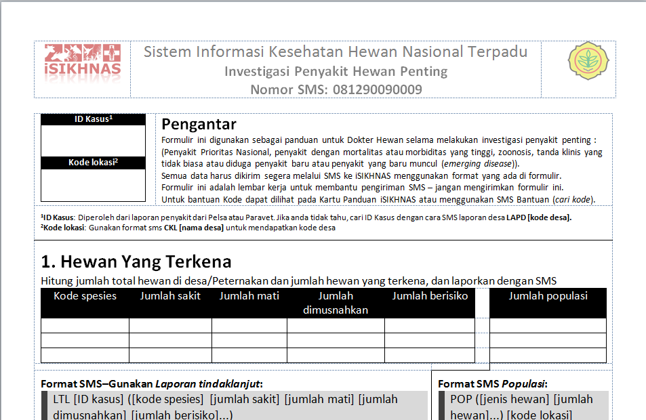
Formulir 1 - Investigasi Penyakit Hewan Penting

Slide 26
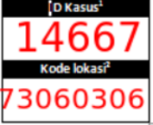
Langkah 1: Lokasi dan ID Kasus
Notes:
^{­­­1}ID Kasus: Diperoleh dari laporan penyakit dari Pelsa atau Paravet. Jika anda tidak tahu, cari ID Kasus dengan cara SMS laporan desa LAPD [kode desa].
²Kode lokasi: Gunakan format sms CKL [nama desa] untuk mendapatkan kode desa

Slide 27
SMS Bantuan
ID Kasus: Diperoleh dari laporan penyakit dari Pelsa atau Paravet. Jika anda tidak tahu, cari ID Kasus dengan cara SMS laporan desa LAPD [kode desa].
Kode Lokasi: Gunakan format sms CKL [nama desa] untuk mendapatkan kode desa

Slide 28
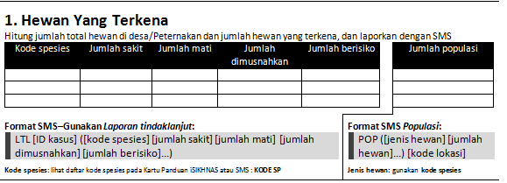
Langkah 2: Hewan Yang Terkena

Slide 29
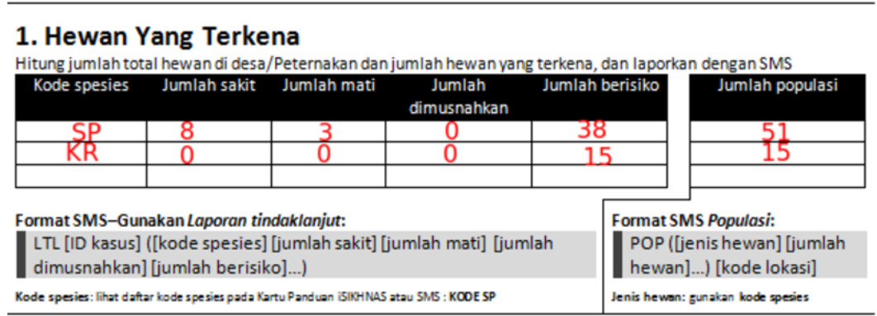
Contoh
LTL 14667 sp 8 3 0 38 kr 0 0 0 15

Slide 30
Format SMS: Laporan tindak lanjut
Laporkan dengan SMS temuan Anda mengenai jumlah hewan yang terkena dampak (mati, sakit, dipotong, berisiko).
LTL [ID kasus] ([spesies] [jumlah sakit] [jumlah mati] [jumlah dimusnahkan] [jumlah berisiko]...) {selesai}
SMS Bantuan untuk kode spesies KODE SP

Slide 31
LTL [ID kasus] ([spesies] [jumlah sakit] [jumlah mati] [jumlah dimusnahkan] [jumlah berisiko]...) {selesai}
LTL 14667 sp 8 3 0 38 kr 0 0 0 15

Slide 32
Format SMS: Populasi
Laporkan populasi total dengan mengirimkan SMS
POP ([jenis hewan] [jumlah hewan]...) {lokasi}

Slide 33
POP ([jenis hewan] [jumlah hewan]...) {lokasi}
POP sp 51 kr 15 73060306

Slide 34
SMS Bantuan
Agar lebih teliti, Anda harus membedakan jenis-jenis hewan dalam satu spesies dengan menggunakan kode-kode yang lebih terperinci yang digunakan dalam pelaporan populasi.
Jenis hewan: Sama seperti kode spesies. Untuk perincian lebih lanjut, cari kode-kode yang Anda perlukan dengan mengirimkan SMS dalam format:
KODE POP
Ingat: Lihat di bagian atas halaman tempat Anda seharusnya telah menuliskan kode lokasi, atau cari kode dengan mengirimkan SMS dalam format:
CKL [nama lokasi]

Slide 35
Langkah 3: Tanda Klinis

Slide 36
Format SMS Tanda Klinis
Setelah melakukan pemeriksaan lanjutan pada hewan, apabila ternyata ditemukan tanda klinis lainnya, maka dapat dilaporkan tanda klinis lainnya dengan format sms seperti berikut :
TK [ID kasus] [tanda,tanda...]
Kode tanda: Untuk mencari kode tanda, gunakan perintah cari kode tanda:
CKT [tanda]

Slide 37
Contoh
Dari ID kasus 12345 dilaporkan tanda klinis gila galak, menggigit. Kemudian setelah diinvestigasi ditemukan tanda lainnya seperti kekurusan yang belum dilaporkan sebelumnya :
TK 12345 kk
[iSIKHNAS] anda melaporkan kekeurusan pada anjing dari ragunan, pasar minggu, jakarta selatan, dki jakarta 29/01/2015

Slide 38
Langkah 4: Riwayat Vaksinasi
Tanyakan kepada pemilik hewan apakah hewan-hewannya divaksinasi terhadap penyakit apa pun yang relevan.
Jika ya, tanyakan perkiraan tanggal vaksinasinya, dan tuliskan laporan:

Slide 40
Format SMS Riwayat Vaksinasi:
RVAK [ID kasus] ([kode penyakit] [tanggal vaksinasi]...)
Kode penyakit: untuk mencari kode penyakit, gunakan perintah cari kode penyakit:
CKP [penyakit]
Contoh: RVAK 572362 ………

Slide 41
Contoh
Dari hasil investigasi id kasus 572362 ditemukan bahwa hewan tersebut divaksinasi rabies pada tanggal 29/1/2015
RVAK 572362 ra 29/01/15
riwayat vaksinasi untuk anjing (gila galak) di ragunan, pasar minggu, jakarta selatan, dki jakarta : rabies 01/2015

Slide 42
Langkah 5: Penyakit manusia
Tanyakan apakah ada manusia yang telah terpapar, sedang sakit, atau telah meninggal karena suatu penyakit yang mungkin berkaitan dengan penyakit hewan tersebut (kemungkinan penyakit zoonosis).

Slide 43
Format SMS Suspek Zoonosis
Z [ID kasus] [jumlah manusia terpapar] [jumlah manusia sakit] [jumlah manusia mati]
Jika tidak ada tanda keterlibatan atau paparan manusia, kirim:
Z [ID kasus] # # #
Contoh: Z 14667 1 0 0

Slide 44
Contoh
Pada id kasus 572362 setelah diinvestigasi ternyata ada kasus gigitan pada manusia 1 orang dan 1 orang sakit
Z 572362 1 1 0
[iSIKHNAS] Anda Melaporkan zoonosis mungkin dengan keterlibatan manusia (1 terpapar, 1 sakit, 0 mati) terkait dengan anjing di ragunan, pasar minggu, jakarta selatan, dki jakarta tanggal 29/01/2015

Slide 45
Langkah 6: Sumber penyakit
Berupayalah mengidentifikasi asal-mula penyakit dengan menemukan kasus pertama atau kasus indeks. Apabila dugaan sumber telah diketahui:

Slide 46
Format SMS Sumber penyakit
SP [ID kasus] [kode sumber] {lokasi}
KODE SUM Jika penyakit tersebut diduga berasal dari lokasi lain yang diketahui, masukkan kode lokasi (tidak wajib)

Slide 47
Contoh
Pada id kasus 572362 setelah diinvestigasi ternyata ditemukan sumber penularan penyakit berasal dari hewan liar yang datang dari hutan disekitar lokasi kejadian kasus
*SMS Bantuan : kode SUM → HL (kontak dengan hewan liar)
SP 572362 HL
[iSIKHNAS] anda melaporkan sumber penyakit pada anjing di ragunan, pasar minggu, jakarta selatan, dki jakarta dengan gila galak yang dilaprkan pada tanggal 29/01/2015 adalah kontak dengan hewan liar

Slide 48
Periksa laporan lalu-lintas hewan dengan SMS laporan SKKH
LAPSK [A (asal) atau T (tujuan)] [Kode lokasi] Anda dapat mencari kode lokasi asal atau tujuan dengan mengirimkan SMS bantuan cari lokasi dengan format: CKL [Nama Lokasi]

Slide 49
Contoh
Anda sedang berada didaerah jawa barat anda ingin mengetahui hewan apa saja yang dilalu lintaskan oleh provinsi tersebut ?
LAPSK A 32
[iSIKHNAS] 10 skkh terakhir berasal dari jawa barat : ..............

Slide 50
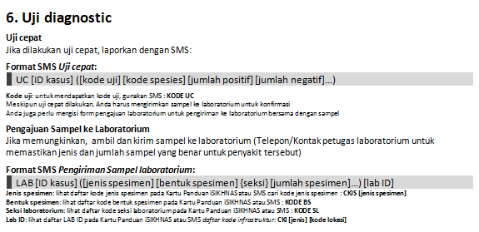
Langkah 7: Uji diagnostik – cepat dan sampel ke laboratorium
Apakah ada uji cepat yang sesuai?
Jika Ya: SMS Uji cepat:

Slide 51
Format SMS Uji cepat:
UC [ID kasus] [kode uji] ([kode spesies] [jumlah positif] [jumlah negatif]...)
Kode uji: untuk mencari kode, kirim SMS dengan format:
KODE UC
Contoh: UC 572363 RTH5N1 ay 1 0

Slide 52
Meskipun tersedia uji cepat yang sesuai, Anda tetap harus mengirimkan sampel ke laboratorium untuk konfirmasi.
Anda juga perlu mengisi form pengajuan laboratorium untuk pengiriman ke laboratorium bersama dengan sampel

Slide 53
Contoh
Pada id kasus 572363 digunakan rapid kit untuk pengujian suspek HPAI pada 2 sampel ayam, 1 positif 1 negatif
UC 572363 RTH5N1 ay 1 1
[iSIKHNAS] hasil uji cepat (H5N1 AI Antigen Rapid Test) dari ragunan, pasar minggu, jakarta selatan, dki jakarta : ayam-1 positif, 1 negatif

Slide 54
Langkah 7: Pengajuan Sampel ke Laboratorium
Apakah sampel yang sesuai dapat diambil untuk dikirimkan ke laboratorium dan didiagnosis? (Telepon/kontak petugas laboratorium untuk memastikan jenis dan jumlah sampel yang benar untuk penyakit tersebut.)
Notes:
Pengajuan Sampel ke Laboratorium
Apakah sampel yang sesuai dapat diambil untuk dikirimkan ke laboratorium dan didiagnosis? (Telepon/kontak petugas laboratorium untuk memastikan jenis dan jumlah sampel yang benar untuk penyakit tersebut.)
Format SMS Pengiriman sampel laboratorium:
LAB [ID kasus] ([jenis spesimen] [bentuk spesimen] {seksi} [jumlah spesimen]...) [lab ID] Jenis spesimen: kirim SMS dengan format:
KODE JS Bentuk spesimen: kirim SMS dengan format:
KODE BS Seksi laboratorium: kirim SMS dengan format:
KODE SE Lab ID: gunakan perintah cari kode infrastruktur:
CKI [jenis infrastruktur] [lokasi]

Slide 55
Format SMS Pengiriman sampel laboratorium:
LAB [ID kasus] ([jenis spesimen] [bentuk spesimen] {seksi} [jumlah spesimen]...) [lab ID]
Jenis spesimen: KODE JS
Bentuk spesimen: KODE BS
Seksi laboratorium: KODE SE
Lab ID: CKI LAB [lokasi]

Slide 56
SMS Bantuan
Jenis spesimen: kirim SMS dengan format:
KODE JS
Bentuk spesimen: kirim SMS dengan format:
KODE BS
Seksi laboratorium: kirim SMS dengan format:
KODE SE
Lab ID: gunakan perintah cari kode infrastruktur:
CKI [jenis infrastruktur] [lokasi]

Slide 57
Contoh

Slide 58
Langkah 9: Diagnosa Definitif

Slide 59
Diagnosis definitif atau sementara
Apakah Anda dapat membuat diagnosis definitif di lapangan?
Jika Ya:
Format SMS Diagnosis definitif:
DX [ID kasus] [diagnosa] Kode penyakit: gunakan perintah cari kode penyakit
SMS Bantuan kode penyakit:
CKP [penyakit]
Notes:
Apakah Anda dapat membuat diagnosis definitif di lapangan?
Jika Ya:
Format SMS Diagnosis definitif:
DX [ID kasus] [diagnosa] Kode penyakit: gunakan perintah cari kode penyakit
CKP [penyakit] Jika Tidak, apakah Anda dapat mempertajam diagnosis banding yang dibuat sebelumnya? Jika Ya:
Format SMS - Gunakan Laporan Respons:
R [ID Kasus] [dikunjung (K/T)] [diagnosa,diagnosa...] {diagnosa lain} Kode penyakit: gunakan perintah cari kode penyakit
CKP [penyakit] Penyakit prioritas tinggi
Apakah diagnosis atau diagnosis bandingnya mencakup:
Rabies? - lengkapi informasi khusus untuk investigasi rabies
Flu burung? - lengkapi informasi khusus untuk investigasi HPAI

Slide 60
Contoh
Pada id kasus 572363 telah didapatkan diagnosa definitif setelah dilakukan pengujian cepat yaitu HPAI
Dx 572363 HPAI
[iSIKHNAS] anda mendiagnosa avian influenza- HPAI pada ayam dengan tanda kematian meningkat dari ragunan, pasar minggu, jakarta selatan, dki jakarta tanggal 29/1/2015

Slide 61
Format SMS Diagnosis sementara/banding:
Jika Tidak, apakah Anda dapat mempertajam diagnosis banding yang dibuat sebelumnya? Jika Ya:
Format SMS - Gunakan Laporan Respons:
R [ID Kasus] [dikunjung (K/T)] [diagnosa,diagnosa...] {diagnosa lain}
Kode penyakit: gunakan perintah cari kode penyakit
CKP [penyakit]

Slide 62
Penyakit prioritas tinggi
Apakah diagnosis atau diagnosis bandingnya mencakup:
Rabies? - lengkapi informasi khusus untuk investigasi rabies
Flu burung? - lengkapi informasi khusus untuk investigasi HPAI

Slide 63
Langkah 10: Tindak lanjut
Lakukan kunjungan lanjutan untuk menilai langkah-langkahpengendalian setidaknya sekali per minggu. Jika ada informasi baru, laporkan dengan SMS yang sesuai.
Notes:
Tindak lanjut
Lakukan kunjungan lanjutan untuk menilai langkah-langkahpengendalian setidaknya sekali per minggu. Jika ada informasi baru, laporkan dengan SMS yang sesuai.
Apakah penyakit masih berlanjut?
Jika Ya:
Catat hewan yang terkena dampak:

Slide 64
Format SMS Laporan tindak lanjut
Apakah penyakit masih berlanjut?
Jika Ya:
Catat hewan yang terkena dampak:
LTL [ID kasus] ([spesies] [jumlah sakit] [jumlah mati] [jumlah dimusnahkan] [jumlah berisiko]...) {selesai}
Notes:
Format SMS Laporan tindak lanjut:
LTL [ID kasus] ([spesies] [jumlah sakit] [jumlah mati] [jumlah dimusnahkan] [jumlah berisiko]...) {selesai} Jika Tidak:
Wabah telah berakhir dan tidak lagi dibutuhkan kunjungan lanjutan. Kirim pesan LTL terakhir dengan menambahkan "Y" akhir untuk mengindikasikan bahwa wabah telah berakhir:
Format SMS Laporan tindak lanjut:
LTL [ID kasus] ([spesies] [jumlah sakit] [jumlah mati] [jumlah dimusnahkan] [jumlah berisiko]...)

Slide 65
Contoh
Setelah dilakukan investigasi lanjutan ada beberapa hewan yang terkena dampak yaitu ayam : sakit 20, dimusnahkan 5, dengan jumlah beresiko 15
LTL 572363 ay 20 0 5 15
[iISKHNAS] laporan tindak lanjut dari ragunan (ID kasus 572363) ayam : 20, 0 mati, 5 dimusnahkan, 15 beresiko/terancam. Masih berlangsung

Slide 66
Step 11: Status Penyakit
Jika penyakit masih berlanjut , laporkan dengan SMS LTL dengan menambahkan “T” (tidak).
Jika wabah teratasi dan tidak ada tindakan lebih lanjut yang diperlukan pada kunjungan berikutnya. Kirimkan SMS LTL dengan menambahkan “Y” (Ya) untuk mengindikasikan bahwa wabah telah teratasi.
Notes:
Jika penyakit masih berlanjut , laporkan dengan SMS LTL dengan menambahkan “T” (tidak).
Jika wabah teratasi dan tidak ada tindakan lebih lanjut yang diperlukan pada kunjungan berikutnya. Kirimkan SMS LTL dengan menambahkan “Y” (Ya) untuk mengindikasikan bahwa wabah telah teratasi.

Slide 67
Format SMS Laporan tindak lanjut
LTL [ID kasus] ([spesies] [jumlah sakit] [jumlah mati] [jumlah dimusnahkan] [jumlah berisiko]...) {selesai}
Contoh: LTL 572363 ay 20 0 5 15 T

